Slide 1
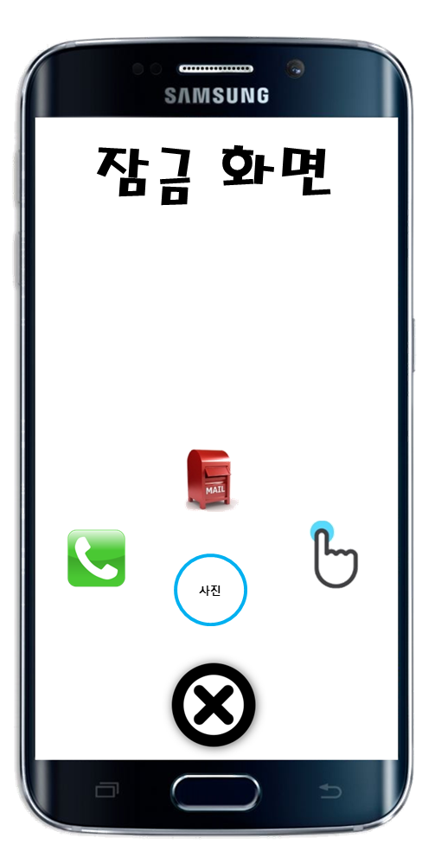
화면ID | App_UC051_#1 | 화면제목 | 잠금화면
페이지경로 : 없음 |  |  | Description (장재영)
 |  |  | 1 | 서버로부터 등록된 가족 프로필 중 랜덤하게 한 명의 사진을 받아온다. 이 받아온 사진이 이 잠금화면에 제공된다
 |  |  | 2 | 아무런 서비스도 이용하지 않고 잠금 화면을 해제한다
 |  |  | 3 | 잠금화면 해제시 전화하기 서비스로 이동된다
 |  |  | 4 | 잠금화면 해제시 편지작성하기 서비스로 이동 된다.
 |  |  | 5 | 잠금화면 해제시 콕콕서비스로 이동한다
 |  |  | 6
 |  |  | 7
 |  |  | 8
4
3
5
1
2
6
7
8
9
10

Slide 2
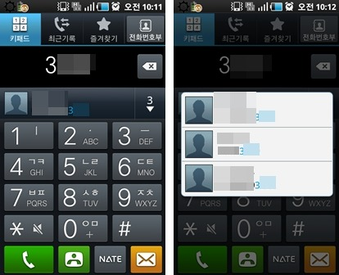
화면ID | App_UC051_#2 | 화면제목 | 잠금화면-전화하기
페이지경로 : 없음 |  |  | Description (장재영)
 |  |  | 1 | 전화하기 선택시 전화 화면으로 이동한 것을 볼 수 있다.
 |  |  | 2
 |  |  | 3
 |  |  | 4
 |  |  | 5
 |  |  | 6
 |  |  | 7
 |  |  | 8
1
4
3
5
2
6
7
8
9
10

Slide 3
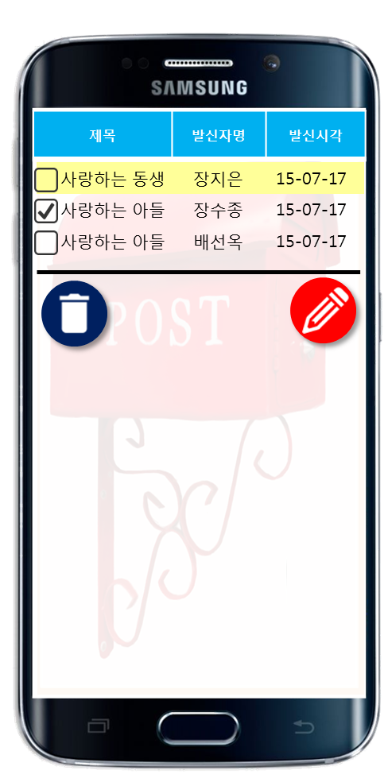
화면ID | App_UC051_#3 | 화면제목 | 잠금화면-우체통
페이지경로 : 없음 |  |  | Description (장재영)
 |  |  | 1 | 우체통 선택시, 우체통 화면으로 즉시 이동하는 것을 확인할 수 있다.
 |  |  | 2
 |  |  | 3
 |  |  | 4
 |  |  | 5
 |  |  | 6
 |  |  | 7
 |  |  | 8
1
6
7
8
9
10

Slide 4





화면ID | App_UC051_#4 | 화면제목 | 잠금화면-콕콕
페이지경로 : 없음 |  |  | Description (장재영)
 |  |  | 1 | 콕콕 서비스 선택시, 서버로부터 가족 구성원의 데이터를 받아와, 콕콕할 가족 구성원을 선택하는 창이 나타나는 걸 확인할 수 있다.
 |  |  | 2
 |  |  | 3
 |  |  | 4
 |  |  | 5
 |  |  | 6
 |  |  | 7
 |  |  | 8
콕콕할 상대를 선택하세요
막내둥이
노예1호
1
팀장님
4
한벼리
5
UI장인
1
확인
취소
6
7
8
9
10

